Slide 1

Лэпбук: «Островок безопасности»
муниципальное дошкольное образовательное учреждение
«Детский сад №123 «Гармония» комбинированного вида г. Орска»
Подготовил воспитатель:
Косягина Татьяна Николаевна

Slide 2

Данное дидактическое пособие дает детям возможность в игровой форме закрепить полученные знания о безопасности. Актуальностью данной игровой технологию является то, что «лэпбук» - это новейший способ организации учебной деятельности с дошкольниками. Это игра, творчество, познание и исследование нового, повторение и закрепление изученного, систематизация знаний и просто интересный вид совместной деятельности родителей и ребенка.
Лэпбук помогает быстро и эффективно усвоить новую информацию и закрепить изученное в занимательно-игровой форме включение в процесс эффективных форм организации образовательной деятельности, организация самостоятельной деятельности детей. Чем старше ребёнок, тем больше ответственности ложится на его плечи: если в 2–3 года малыш только приклеивает картинки, то к 6–7 годам уже сам предлагает загадки, игры и пр.

Slide 3
Лэпбук отвечает требованиям ФГОС ДО:
информативен;
полифункционален: способствует развитию творчества, воображения, использование в разных видах детской активности;
вариативен (периодическая сменяемость разнообразных материалов, обеспечивающих свободный выбор детей, есть несколько вариантов использования каждой его части);
трансформируем(дает возможность менять пространство в зависимости от образовательной ситуации);
его структура и содержание доступно детям дошкольного возраста; обеспечивает все виды детской активности
пригоден к использованию одновременно группой детей (в том числе с участием взрослого как играющего партнера);
обладает дидактическими свойствами;
является средством художественно-эстетического развития
ребенка, приобщает его к миру искусства;
обеспечивает игровую, познавательную,
исследовательскую и творческую активность всех воспитанников;
лэпбук соответствует самому главному требованию к организации – это
безопасность.

Slide 4
Цель: Формирование системы знаний, умений и навыков детей по правилам безопасности. Обучение детей выполнению элементарных правил безопасности, развитие у них чувства самосохранения.
Задачи:
Образовательные:
Познакомить детей с правилом поведения в экстремальных ситуациях.
Познакомить детей с правилами пожарной, дорожной безопасности и безопасности в быту, на улице и на природе.
Научить детей предвидеть опасное событие, уметь по возможности его избегать, а при необходимости действовать;
Учить безопасному обращению с бытовыми приборами.
Развивающие:
Формировать навыки самостоятельности, воспитывать ответственное поведение.
Стимулировать познавательную активность, способствовать развитию коммуникативных навыков;
Способствовать развитию речи детей, пополнению активного и пассивного словаря детей.
-Развивать знания детей о правилах безопасности;
Развивать связную речь;
Воспитательные:
Воспитывать навыки личной безопасности и чувство самосохранения;
Воспитывать чувство ответственности

Slide 5
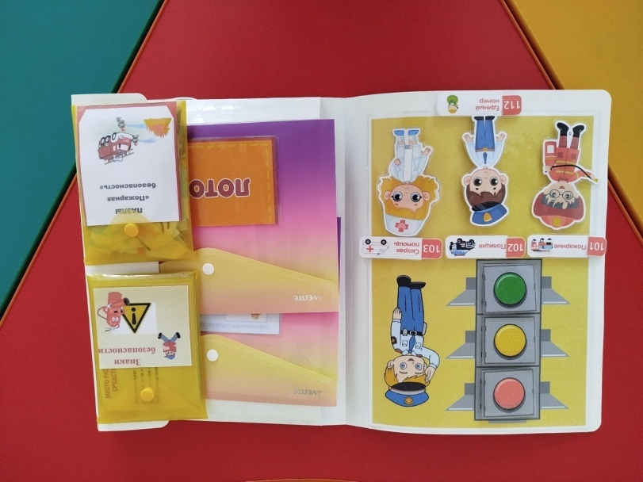
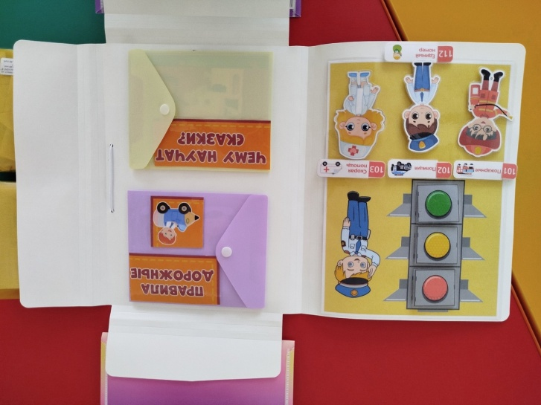
Содержание лэпбука «Островок безопасности»
Назови профессии, картинки на липучках где ребенок подбирает к какой профессии, какой номер телефона, какой транспорт;
Наглядное пособие «Опасные предметы», где собраны опасные предметы быта;
Конверт«Чему нас учат сказки?» с иллюстрациями опасных ситуаций из сказок;
Конверт«Читаем стихи»;
Конверт «Лото», где картинки по пожарной, дорожной безопасности и безопасности дома, на улице и на природе;
Пособие на липучках «Светофор»;
Конверт«Правила дорожные», где подобраны картинки с правильными ситуациями на дорогах;
Знаки безопасности, где подобраны картинки со знаками и их нужно распределить по группам;
Пазлы по пожарной безопасности

Slide 6
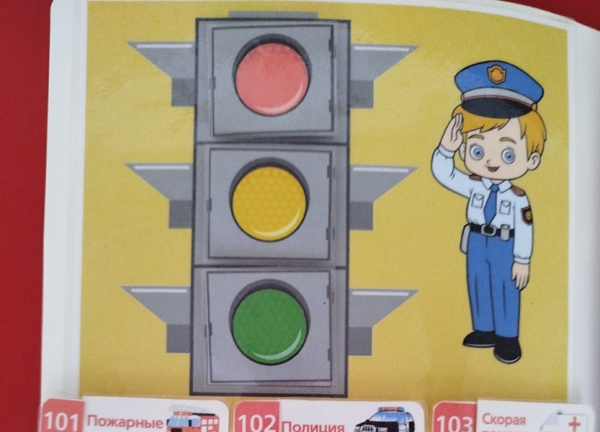
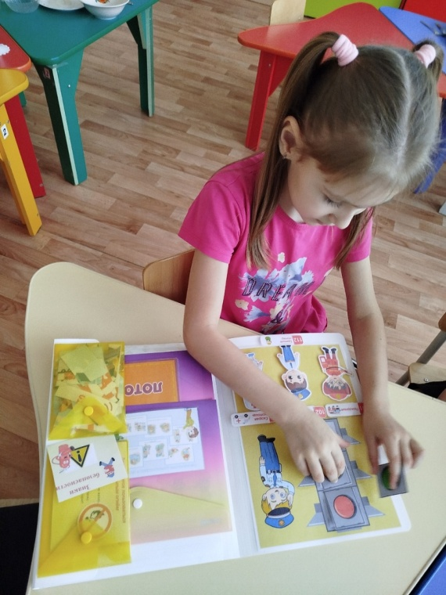
Игра на липучках «Светофор»
Цель: закрепить правила безопасного поведения в окружающем мире; расширить представления детей о дорожных знаках и их назначении.
Ход игры: Воспитатель показывает ребёнку изображение светофора и рассказывает последовательность сигналов, затем даёт картинки с цветными изображениями сигналов светофора и просит в правильной последовательности прикрепить на черно-белое изображение.

Slide 7
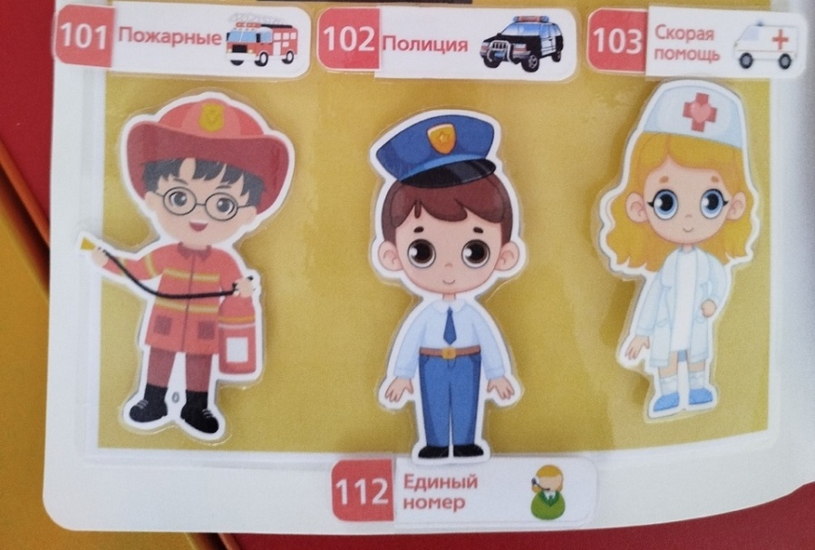
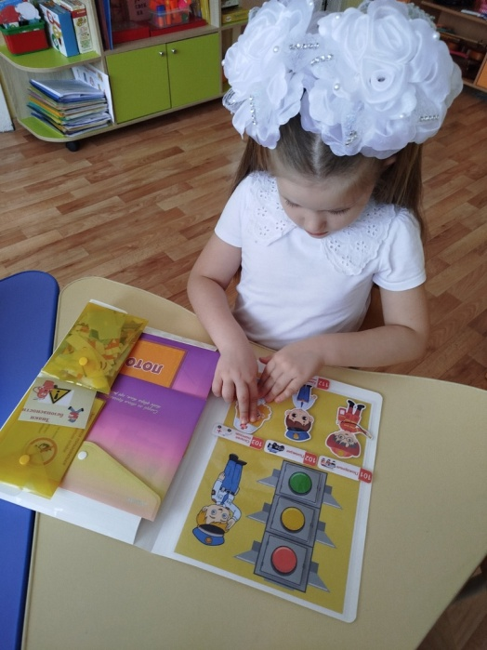
Игра по тени на липучках «Профессии»
Цель: расширять представления детей о профессиях, учить их правильно называть, усугублять знания о профессиях врача, полицейского, пожарного; развивать память, сообразительность, мышление.
Ход игры: Предложить детям внимательно рассмотреть изображенные рисунки, обратить внимание на мельчайшие детали, а затем для каждой цветной карточки подобрать подходящую тень, номер телефона этой службы

Slide 8
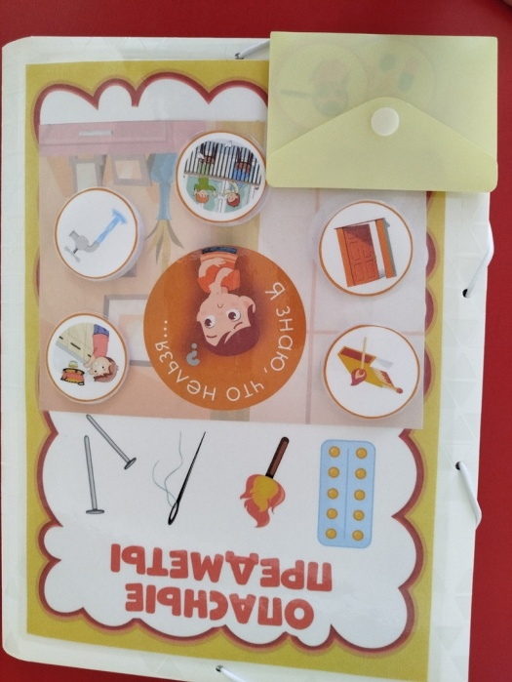
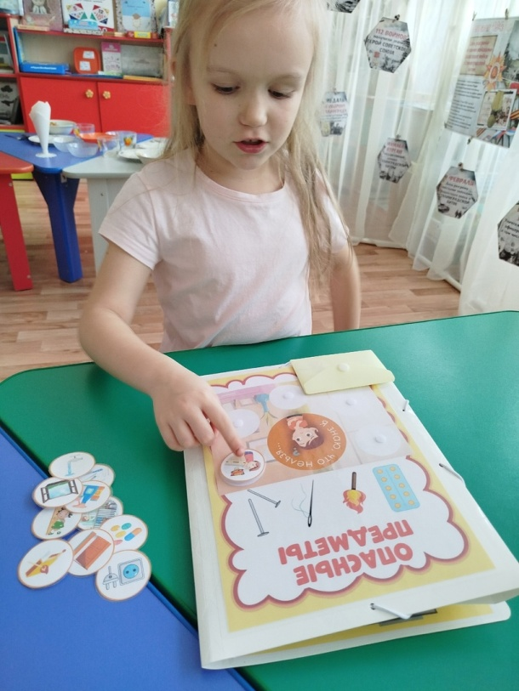
Наглядное пособие «Опасные предметы»
Цель: Закрепить у детей представления об опасных для жизни и здоровья предметах, с которыми они встречаются в быту. Научить детей находить опасные предметы домашнего обихода.
Ход игры: Открыть изображение с разными предметами быта. Изображение «опасного» предмета предлагается рассказать, чем этот предмет может быть опасен. Ребенку необходимо дать пояснения, чем опасен данный предмет.

Slide 9
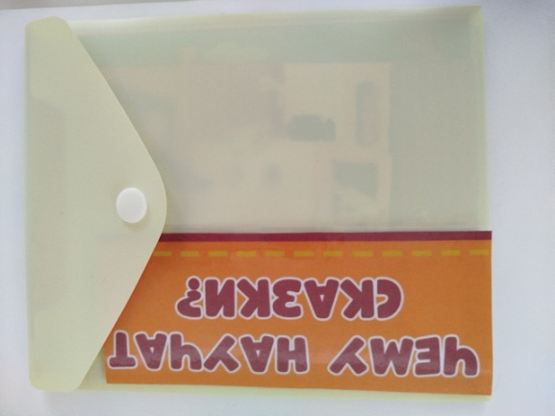
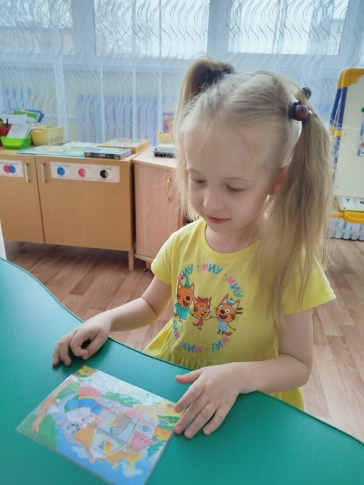
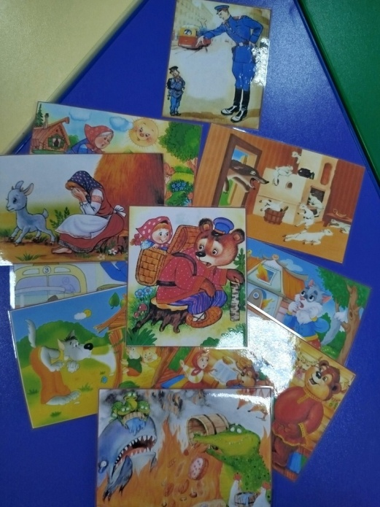
Игра «Чему нас учат сказки?» с иллюстрациями опасных ситуаций из сказок
Цель: Закреплять знания детей о безопасном поведении, находить выход из опасных ситуаций на основе русских народных сказок. Учить выражать свое отношение к героям, оценивать их поступки, делать выводы относительно поведения в опасной ситуации.
Ход игры: Ребёнок рассматривает картинку из сказки и рассказывает какая ситуация изображена «опасная» или «не опасная»; как найти выход из опасной ситуации или как её можно было избежать.

Slide 10
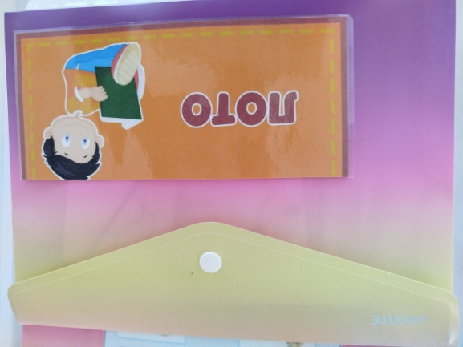
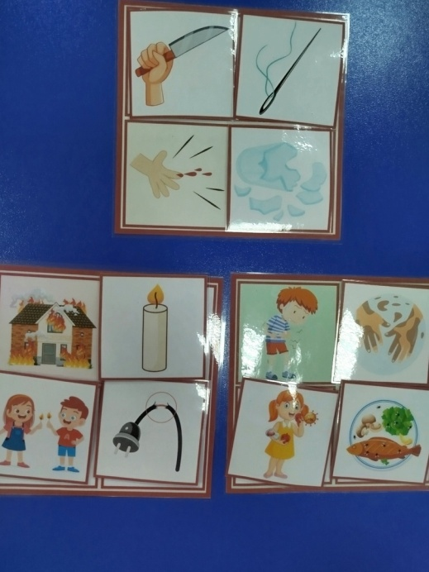
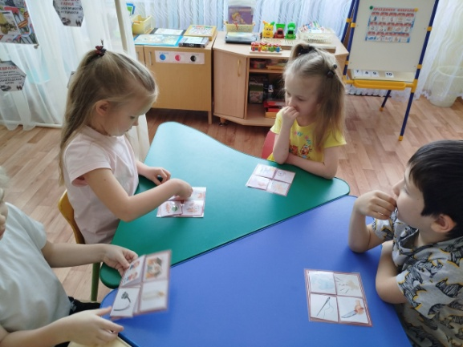
Игра «Лото» (картинки попожарной, дорожной безопасностии; безопасности дома, на улице и на природе).
Цель: расширение понятий детей о возможных предостерегающих опасностях дома, на природе, в общении с людьми, на улице, в том числе на дороге, привитие образца безопасного поведения и получение навыков правильного действия в случае появления неблагоприятного случая.
Ход игры: Воспитатель даёт детям по одному полю, где изображена проблемная ситуация, перед детьми кладёт картинки, где изображено в следствии чего произошла рана. Ребёнок должен выбрать нужную картинку (исходя из своей ситуации) и поместить её на свободное поле, пока они не закончатся.

Slide 11

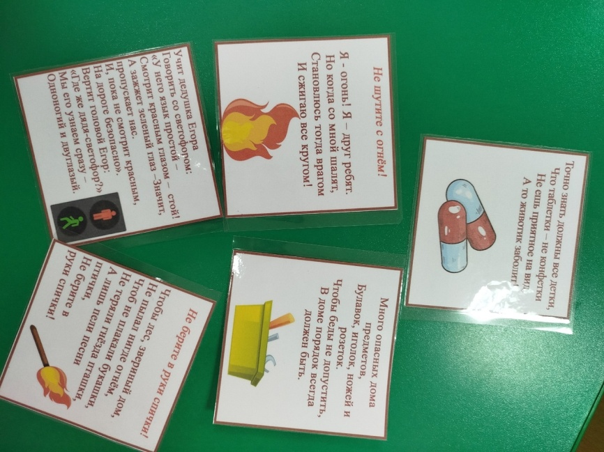
«Читаем стихи»
Цель: Развитие культуры безопасности, навыков безопасного поведения при возникновении различных ситуации, закрепление знаний о правилах пожарной безопасности, правил дорожного движения, правил поведения на улице и дома, формирование четкого представления о том, как выглядит опасность и почему она возникает.
Ход игры: Воспитатель читает стихотворение и помогает детям размышлять о чем оно и какая проблемная ситуация в нем заключена.

Slide 12
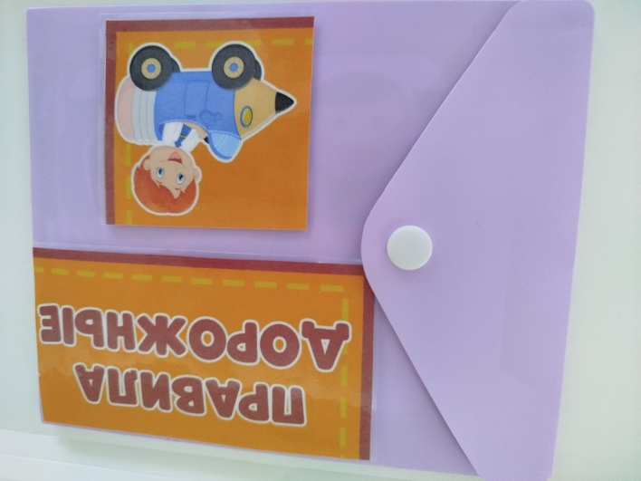
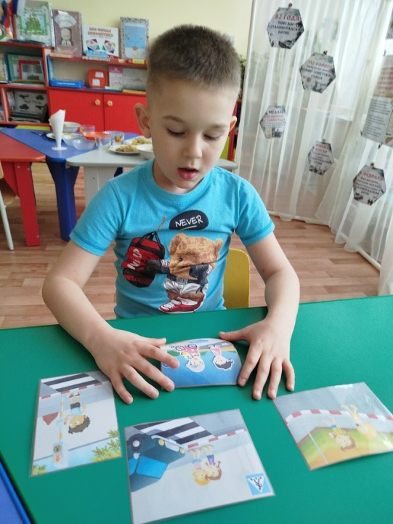
Конверт«Правила дорожные» (картинки с правильными ситуациями на дорогах)
Цель: Формировать представления о безопасном поведении на дороге. Воспитывать желание соблюдать правила дорожного движения.
Ход игры: Дети вмести с воспитателем рассматривают картинки, описывают изображенные ситуации и делают выводы.

Slide 13
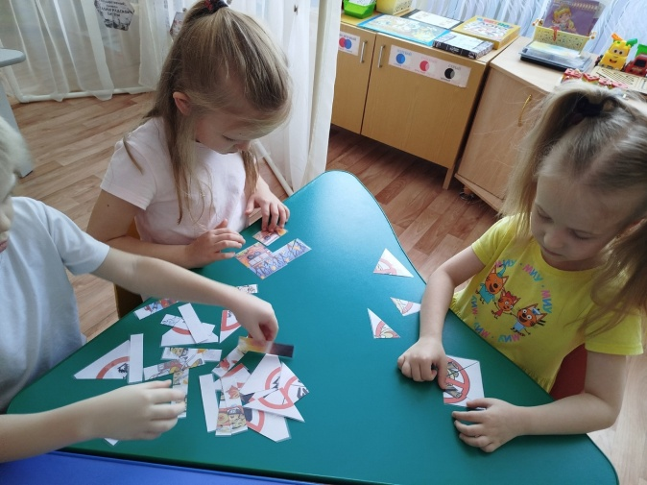
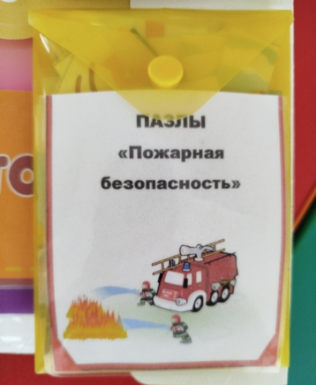
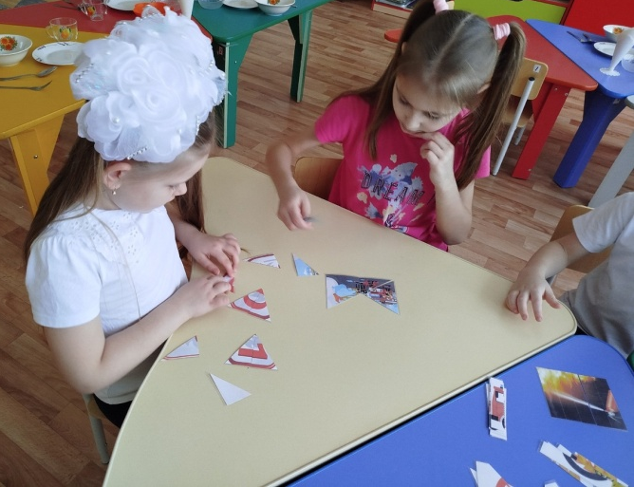
Пазлы по пожарной безопасности
Цель:
закреплять знания о правилах поведения во время пожара.
Задачи:
развитие воображения; развитие логического мышления; развитие мелкой моторики рук; воспитание усидчивости.
Ребёнок должен сложить разрезанную на несколько частей картинку с изображенной ситуацией при пожаре.

Slide 14
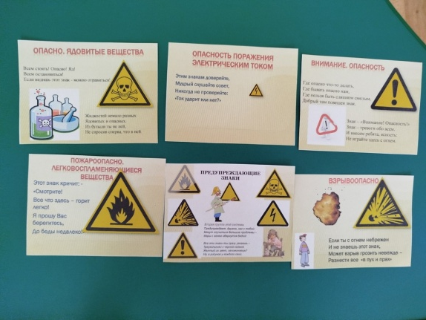
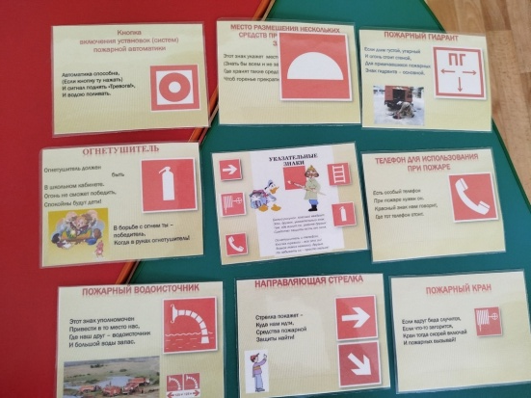
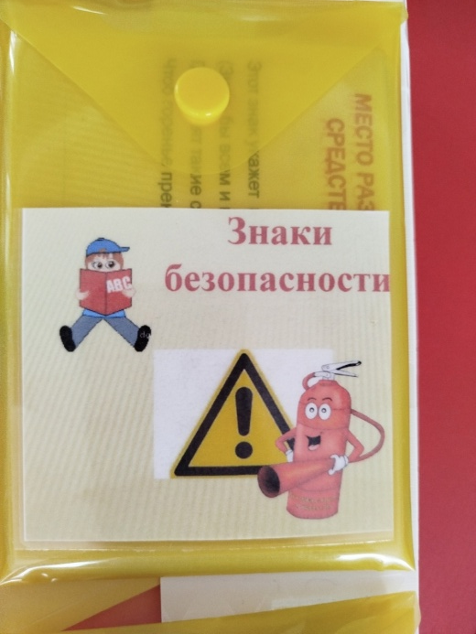
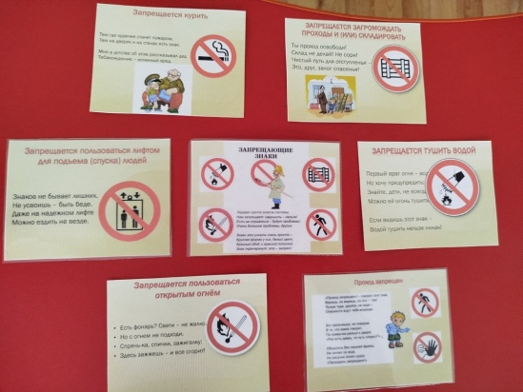
Знаки безопасности
Цели: учить детей отличать опасные для жизни ситуации, грозящие их здоровью и здоровью окружающих, от неопасных; уметь предвидеть и предупреждать результат возможного развития ситуации; соблюдать (закреплять) правила безопасного поведения в различных ситуациях; воспитывать чувство взаимопомощи; развивать охранительное самосознание.
Дети должны разобрать картинки со знаками и их нужно распределить по группам: запрещающие, предупреждающие, предписывающие, указательные

Slide 15
Заключение
Систематическая работа по формированию основ безопасности у детей с использованием лэпбука «Островок безопасности» помогает поэтапно закреплять умения и навыки действий в опасных для жизни и здоровья ситуациях. В процессе выполнения игровых заданий, у воспитанников расширились представления об окружающем мире и его потенциальных опасностях. Ребята научились реагировать на опасные и необычные ситуации.
При этом целью было не только привлечение внимания взрослого, но и донесение информации об опасности. Стимулировалось желание участвовать совместно со взрослым и сверстниками в устранении последствий опасных ситуаций, выполняя доступные бытовые действия. Воспитанники стали проявлять большую самостоятельность и уверенность при выполнении заданий.

Slide 16
СПАСИБО ЗА ВНИМАНИЕ!

